Slide 1
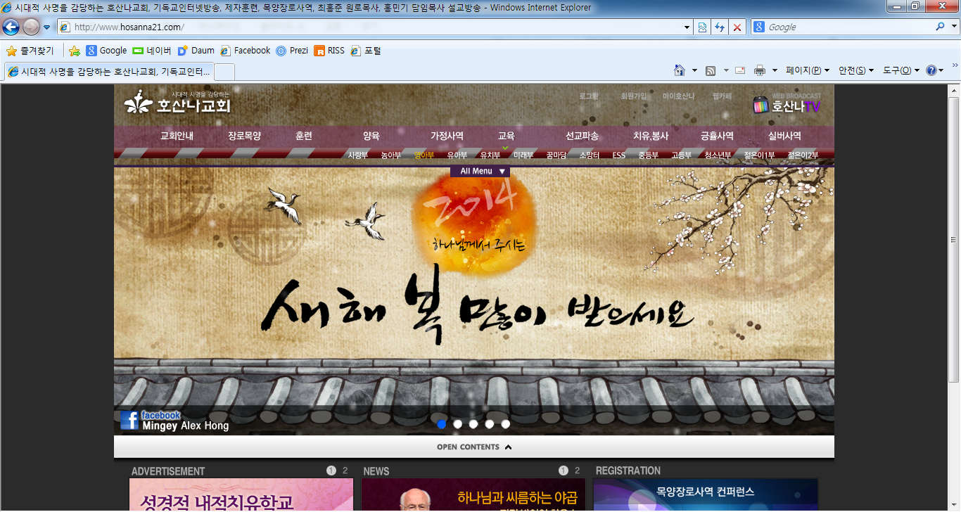
영아부 메뉴를 바로 클릭하면 현재 활성화된 영아부 다음 카페
http://cafe.daum.net/hosanna0123 으로 접속가능
그러나 상위메뉴인 교육 메뉴를 클릭해서 다음페이지로 가면…

Slide 2
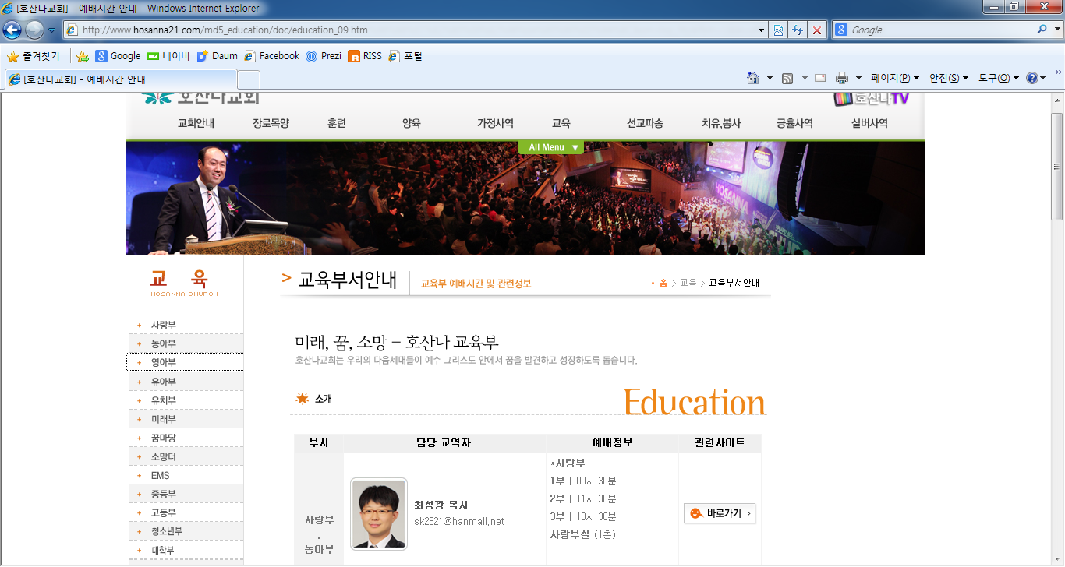
좌측메뉴에서 영아부를 클릭하면 현재 사용하지 않는 예전 네이버 카페
http://cafe.naver.com/hoyounga 로 접속이 됨

Slide 3
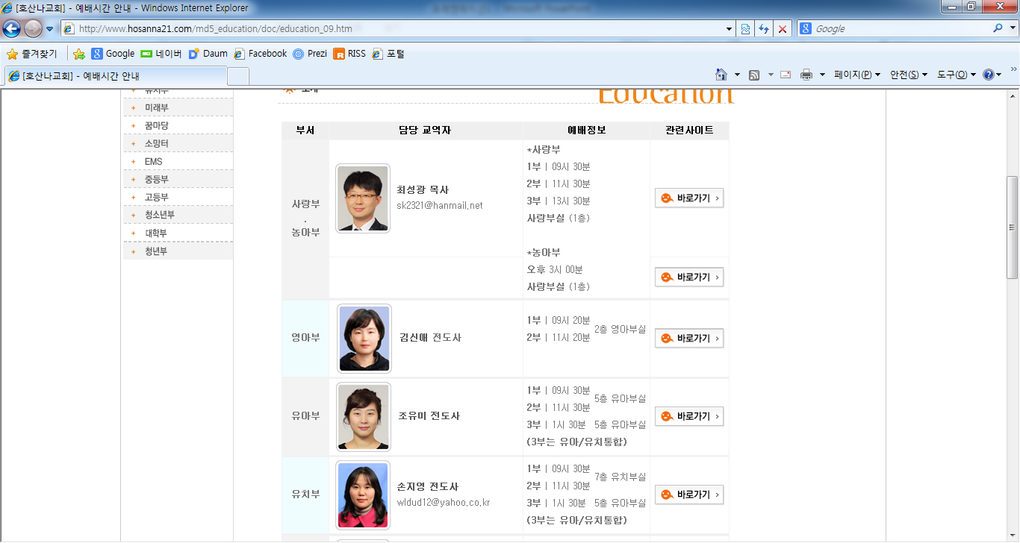
페이지 내의 바로가기를 클릭해도 네이버카페
http://cafe.naver.com/hoyounga 로 접속됨
예배정보 1부, 2부 이외에 3부 추가 요망
3부 : 오후 1시 20분

Slide 4
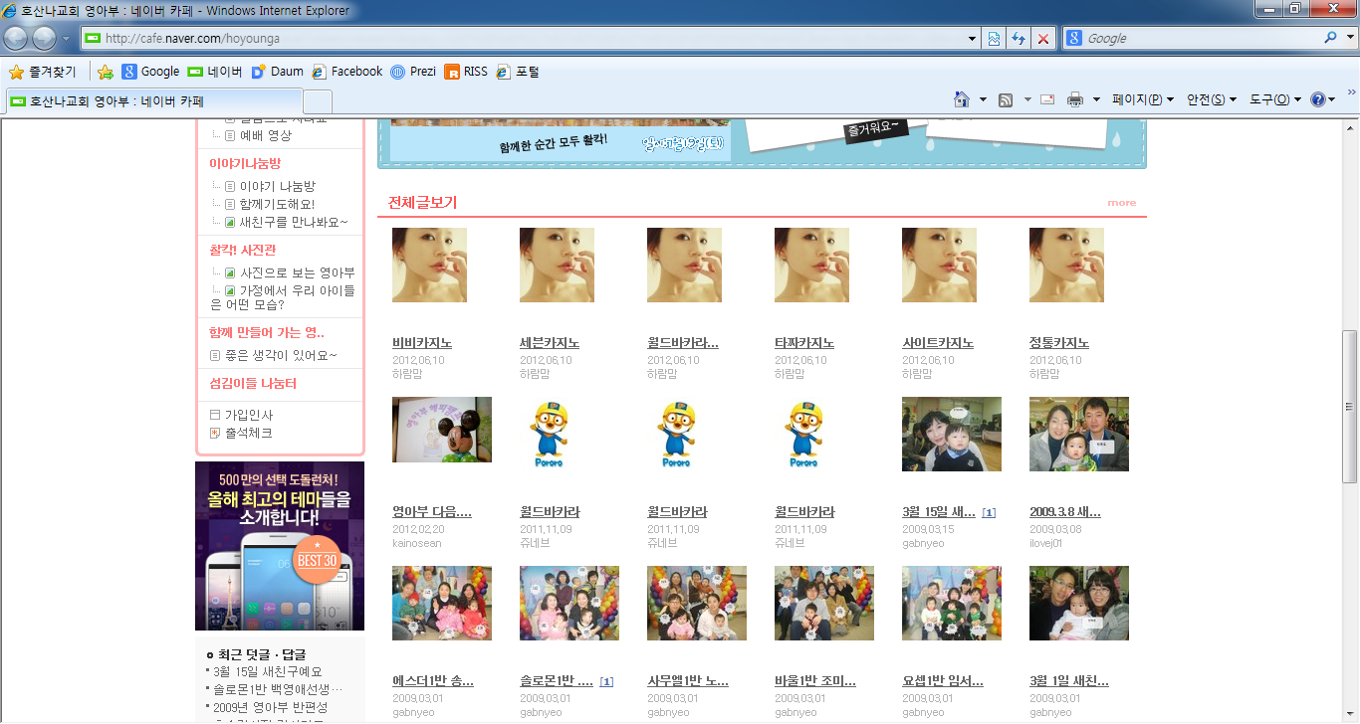
네이버 카페는 현재 사용하고 있지 않으며 유지보수가 안되고 있어
낮뜨거운 스팸 글들이 도배되고 있는 실정이므로 조속한 시일 내에
상기 링크를 다음 카페 http://cafe.daum.net/hosanna0123 으로 수정
부탁드립니다.

